Slide 1
機能要件の定義
管理者機能
一斉メール送信プロセス
ピックアップ機能プロセス
成り代わり機能プロセス
アンケート機能プロセス
フリースペース管理プロセス
フリーページ管理プロセス
メールテンプレート管理プロセス

Slide 2
管理者機能 一斉メール送信・プロセス
管理者は会員に対して、同一の内容のメールを一斉に送信することができる。
一斉メールには「お住まいのエリア」、「年代」、「性別」で送信先を限定することができる。
メールはテキスト形式またはHTML形式で送信することができる。
利用者 | Webサイト | 伊那市役所（管理者）
画面
アプリ版プッシュ通知
画面1
サイト内メッセージ
管理者画面の表示
管理者画面へアクセス
Eメール
画面2-5
一斉メール送信画面の表示
一斉メール送信へアクセス
一斉メール送信の条件設定
画面6
一斉メール送信確認画面の表示
一斉メール送信の作成
会員
メール1
メール確認
一斉メール送信処理
送信条件抽出
一斉メール送信の送信
送信完了の確認
画面7
送信履歴画面の表示
送信履歴画面へアクセス
送信履歴画面の確認

Slide 3
プ35_画面1：管理者画面
リンク
システム処理
システム制御で表示
赤字は変更可
プ7_画面1：管理者画面と同様

Slide 4
プ35_画面2：送信対象者設定画面
リンク
システム処理
システム制御で表示
赤字は変更可
ヘッダー
参考URL： https://dev-cm01-mase.kbb-id.co.jp/cmadmin.php/mail_magazine/sendStep1
送信対象者設定
構成要素 | 説明
(1)メール書式 | メール書式の選択。ラジオボタン。以下が選択肢。 テキスト：テキスト形式のみのメール送信 HTML：HTML形式とテキスト形式のメール送信 デフォルトでテキストが選択されている。 未選択状態にならないのでエラーメッセージは出ない想定。
(2)お住いのエリア | 伊那、富県、美篶、手良、東春近、⻄箕輪、⻄春近、高遠町、⻑谷、その他から選択する。 未選択の場合は全エリアを対象とする。
(3)年代 | 10代、20代、30代、40代、50代、60代、70代、80代から選択する。 未選択の場合は全年代を対象とする。
(4)性別 | 男性、女性、その他から選択する。 未選択の場合は全てを対象とする。
(5)メール送信画面へ | メール送信画面へ遷移する。
(6)キャンセル | メール送信履歴画面に遷移する。
メール書式(必須)
(1)
テキスト
HTML
お住いのエリア
(2)
お住いのエリア
年代
(3)
年代
性別
(4)
性別
(5)
メール送信画面へ
(6)
キャンセル
フッター

Slide 5
プ35_画面3：メール送信画面
参考URL： https://dev-cm01-mase.kbb-id.co.jp/cmadmin.php/mail_magazine/sendMail
リンク
システム処理
システム制御で表示
赤字は変更可
ヘッダー
構成要素 | 説明
(1)送信対象者 | 送信対象者設定で設定した情報を表示する。
(2)メール書式 | 選択されたメール書式を表示する。
(3)お住いのエリア | 選択されたお住いのエリアを表示する。 未選択の場合は全エリアと表示する。
(4)年代 | 選択された年代を表示する。 未選択の場合は全年代と表示する。
(5)性別 | 選択された性別を表示する。 未選択の場合は全てと表示する。
(6)メール件名 | メール件名を入力する。 半角英数字 + 半角記号(除く ^ ` { | } ~ & < > " ‘ ) 4バイト対応UTF-8、改行不可 100文字以内とする。
(7)メール文面(HTML) | メール文面(HTML)を入力する。 半角英数字 + 半角記号(除く ^ ` { | } ~ & < > " ‘ ) 4バイト対応UTF-8、改行不可 10000文字以内とする。 HTML形式で入力可能とする。 メール書式がテキストの場合は表示しない。
(8)メール文面(テキスト) | メール文面(テキスト)を入力する。 半角英数字 + 半角記号(除く ^ ` { | } ~ & < > " ‘ ) 4バイト対応UTF-8、改行不可 10000文字以内とする。
(9)メール送信確認 | 押下時に必須は入力データが存在すること、(6)〜(7)の入力値の条件を満たしていることをチェックする。 入力値を満たしていない場合、画面タイトルの下に(a)の「入力項目に誤りがあります。再度内容をご確認ください」のメッセージを表示し、エラーのある入力項目の下メッセージを表示する。 必須項目：(b)空であってはなりません。 入力値不正：(c)入力値に誤りがあります。 チェックで問題ない場合はメール送信確認画面へ遷移する。
(10)戻る | 送信対象者設定画面へ遷移する。
メール送信内容入力
(a)入力項目に誤りがあります。再度内容をご確認ください。
(1)
(2)
メール書式
お住いのエリア
年代
性別
メール書式
(3)
お住いのエリア
(4)
年代
(5)
性別
(6)
メール件名(必須)
メール件名
(b)空であってはなりません。
(c)入力値に誤りがあります。
メール文面(HTML)(必須)
メール文面(HTML)
(b)空であってはなりません。
(c)入力値に誤りがあります。
(7)
メール文面(テキスト)(必須)
メール文面(テキスト)
(b)空であってはなりません。
(c)入力値に誤りがあります。
(8)
(9)
メール送信確認
(10)
戻る
フッター

Slide 6
プ35_画面4：メール送信確認画面
リンク
システム処理
システム制御で表示
赤字は変更可
ヘッダー
参考URL： https://dev-cm01-mase.kbb-id.co.jp/cmadmin.php/mail_magazine/sendMailConf
メール送信確認
構成要素 | 説明
(1)送信対象者 | 送信対象者設定で設定した情報から送信対象者数取得処理を実行し送信対象者数を表示する。
(2)件名 | 入力されたメール件名を表示する。
(3)本文(HTML) | 入力されたメール文面(HTML)を表示する。 メール書式がテキストの場合は本文(HTML)は未設定のため表示しない。
(4)本文(テキスト) | 入力されたメール文面(テキスト)を表示する。
(5)送信 | 一斉メール送信処理を実行する。 一斉メール送信処理後、メール送信完了画面を表示する。
(6)戻る | メール送信画面へ遷移する。
送信対象者
送信対象者
(1)
件名
メール件名
(2)
本文(HTML)
メール文面(HTML)
(3)
本文(テキスト)
メール文面(テキスト)
(4)
(5)
送信
(6)
戻る
フッター

Slide 7
プ35_画面5：メール送信完了画面
リンク
システム処理
システム制御で表示
赤字は変更可
ヘッダー
参考URL： https://dev-cm01-mase.kbb-id.co.jp/cmadmin.php/mail_magazine/sendMailResult
メール送信完了
構成要素 | 説明
(1)送信完了メッセージ | 一斉メール送信処理が完了した旨の「送信完了しました。」というメッセージを表示する。
(2)送信履歴画面へ | 送信履歴画面へ遷移する。
(1)
送信完了しました。
(2)
送信履歴画面へ
フッター

Slide 8
プ35_画面6：送信履歴画面
リンク
システム処理
システム制御で表示
赤字は変更可
ヘッダー
参考URL：https://dev-cm01-mase.kbb-id.co.jp/cmadmin.php/mail_magazine
メール送信履歴
(9)
メールを送信する
構成要素 | 説明
(1)送信履歴一覧 | 一斉メール送信した履歴一覧を表示する。 履歴の表示順は送信時間の降順で表示される。(最も新しく送信した履歴が先頭にくる) 1ページに10個ずつ表示する。
(2)メール件名 | 送信した一斉メール情報からメール件名を取得し表示する。 押下することで送信メール詳細画面へ遷移する。
(3)送信時間 | 送信した一斉メール情報から送信時間を取得し表示する。
(4)配信者数 | 送信した一斉メール情報から配信者数を取得し表示する。
(5)開封者数 | 送信した一斉メール情報から開封者数を取得し表示する。
(6)開封率 | 送信した一斉メール情報の配信者数と開封者数を元に開封率を計算し表示する。配信者数が存在しない場合は「‐」と表示する。 開封者数 ÷ 配信者数 × 100 ＝ 開封率(%)
(7)CSV | 押下すると配信者情報CSVをダウンロードする。 サイト内ネーム、ログインID、送信日時、開封/未開封の情報を出力する。 サイト内ネーム：配信者のユーザ情報のサイト内ネーム ログインID：配信者のユーザ情報のログインID 送信日時：メールが送信された日時。送信されていない場合は未送信となる 開封/未開封：配信者のメール開封有無(開封 or 未開封)
(8)ページャー | 1ページ目を表示している場合は「最初へ」と「前へ」は非表示にする。 最後のページを表示している場合は「最後へ」と「次へ」は非表示にする。 ページ番号の要素は最大7ページ分とする。 1ページに表示する件数とデータ数に応じて変わる。 ページ番号選択で指定のページのデータを表示する。 最初へを選択で1ページ目のデータを表示する。 前へを選択で現在のページの前のページのデータを表示する。 次へを選択で現在のページの次のページのデータを表示する。 最後へを選択で最後のページのデータを表示する。
(9)メールを送信する | 送信対象者設定画面へ遷移する。
(10)管理者画面 | 管理者画面へ遷移する。
(1)
タイトル | 送信時間 | 配信者数 | 開封者数 | 開封率 | CSV
メール
件名
送信時間
配信者数
開封者数
開封率
CSV
(2)
(3)
(4)
(5)
(6)
(7)
(8)
最初へ
前へ
次へ
最後へ
(10)
管理者画面
フッター

Slide 9
プ35_画面7：送信メール詳細画面
リンク
システム処理
システム制御で表示
赤字は変更可
ヘッダー
参考URL： https://dev-cm01-mase.kbb-id.co.jp/cmadmin.php/mail_magazine/sendMailResult
メール送信詳細
構成要素 | 説明
(1)メール件名 | 送信した一斉メール情報からメール件名を取得し表示する。 押下することで送信メール詳細画面へ遷移する。
(2)送信時間 | 送信した一斉メール情報から送信時間を取得し表示する。
(3)配信者数 | 送信した一斉メール情報から配信者数を取得し表示する。
(4)開封者数 | 送信した一斉メール情報から開封者数を取得し表示する。
(5)開封率 | 送信した一斉メール情報の配信者数と開封者数を元に開封率を計算し表示する。配信者数が存在しない場合は「‐」と表示する。 開封者数 ÷ 配信者数 × 100 ＝ 開封率(%)
(6)お住いのエリア | 送信した一斉メール情報の送信条件情報からお住いのエリアを取得し表示する。
(7)年代 | 送信した一斉メール情報の送信条件情報から年代を取得し表示する。
(8)性別 | 送信した一斉メール情報の送信条件情報から性別を取得し表示する。
(9)メール書式 | 送信した一斉メール情報の送信条件情報からメール書式を取得し表示する。
(10)本文(HTML) | 送信した一斉メール情報から本文(HTML)を取得し表示する。 メール書式がテキストの場合は本文(HTML)は未設定のため表示しない。
(11)本文(テキスト) | 送信した一斉メール情報から本文(テキスト)を取得し表示する。
(12)送信履歴画面へ | 送信履歴画面へ遷移する。
件名
送信時間
総合解析
絞り込み条件
メール書式
本文(HTML)
本文(テキスト)
(1)
メール件名
(2)
送信時間
配信者数 | 開封者数 | 開封率
(3)
配信者数
(4)
開封者数
(5)
開封率
お住いのエリア
年代
性別
(6)
お住いのエリア
(7)
年代
(8)
性別
(9)
メール書式
(10)
本文(HTML)
(11)
本文(テキスト)
(12)
送信履歴画面へ
フッター

Slide 10
機能要件の定義
管理者機能
一斉メール送信プロセス
ピックアップ機能プロセス
成り代わり機能プロセス
アンケート機能プロセス
フリースペース管理プロセス
フリーページ管理プロセス
メールテンプレート管理プロセス

Slide 11
管理者機能 ピックアップ機能プロセス
トップページに管理者が「お気に入り」ボタンをクリックしピックアップ記事を表示する。
ピックアップ案件は管理者が「お気に入り」ボタンの再クリックで取り除くことができる。
ピックアップされた案件が「ステータス：マッチング成立」「ステータス：終了」になった場合は自動的にピックアップが解除される。
ピックアップ記事は会員・非会員に表示される。
利用者 | Webサイト | 伊那市役所（管理者）
画面
アプリ版プッシュ通知
会員・非会員が操作可能
画面1
画面2
サイト内メッセージ
トップページへアクセス
トップページ画面の表示
案件一覧画面の表示
案件一覧画面へアクセス
Eメール
ピックアップ設定処理
ピックアップの設定
ピックアップ案件の表示
・お気に入りボタンを押下
・案件の公開範囲設定に準ずる
画面3
案件詳細画面の表示
案件詳細画面へアクセス
ピックアップ案件の確認
ピックアップ解除処理
ピックアップの解除
・お気に入りボタンを押下

Slide 12
プ36_画面1：トップページにアンケート表示
リンク
システム処理
システム制御で表示
赤字は変更可
プ1_画面2：トップ画面と同様

Slide 13
プ36_画面2：案件一覧画面
参考URL： https://dev-cm01-mase.kbb-id.co.jp/casemanage/list/type09
リンク
システム処理
システム制御で表示
赤字は変更可
ヘッダー
構成要素 | 説明
(1)キーワード | 案件を探すため、キーワードを入力する。
(2)カテゴリ | リストから選択する。リスト︓⼦育て、福祉・介護、学び・⽂化、農業・林業、スポーツ・アウト ドア、⽣活、しごと、移住・定住、その他
(3)ステータス | 案件のステータスをリストから選択する。リスト：募集中、マッチング成立、評価待ち、終了
(4)検索 | 案件登録者が登録した案件が表示される。 設定した検索条件で検索する。 ステータスが終了のものは「相互評価済み」、「評価なし」のものを検索する。ただし、キャンセルされたステータスが終了のものは含まない。 検索結果が０件の場合、(a) 「存在するデータがありません」を表示する。
(5)並び替えリスト | リストから選択する。リスト：案件登録日、案件名、サイト内ネーム、カテゴリ、ステータス
(6)条件 | リストから選択する。リスト：昇順と降順
(7)並び替え | 並び替えリストと条件に従って並び替えを行う。 文字コードで条件に応じた並び替えを実施する。
(8)案件一覧 | 検索条件に一致した案件一覧を表示する。 案件は10件表示する。 案件の登録日順で表示する。
(9)案件登録日 | 案件の案件登録日を表示する。
(10)案件名 | 案件の案件名を表示する。
(11)サイト内ネーム | 案件の登録者のサイト内ネームを表示する。
(12)カテゴリ | 案件のカテゴリを表示する。
(13)ステータス | 案件のステータスを表示する。
(14)ピックアップ | マーク「❤️」をクリックすると「ピックアップ中」と表示し、トップページに表示する。もう一度マーク「❤️」をクリックするとピックアップを解除し、表示を消す。
(15)ページャー | 1ページ目を表示している場合は「最初へ」と「前へ」は非表示にする。 最後のページを表示している場合は「最後へ」と「次へ」は非表示にする。 ページ番号の要素は最大7ページ分とする。 1ページに表示する件数とデータ数に応じて変わる。 ページ番号選択で指定のページのデータを表示する。 最初へを選択で1ページ目のデータを表示する。 前へを選択で現在のページの前のページのデータを表示する。 次へを選択で現在のページの次のページのデータを表示する。 最後へを選択で最後のページのデータを表示する。
案件一覧
案件を探す
キーワード
キーワード
(1)
カテゴリ
カテゴリ
(2)
ステータス
ステータス
(3)
(4)
検索
(a)存在するデータがありません。
並び替え機能
(5)
(6)
(7)
並び替えリスト
条件
並び替え
(8)
(9)
(10)
(11)
(12)
(13)
(14)
案件登録日
案件名
サイト内
ネーム
カテゴリ
ステータス
ピックアップ
(15)
最初へ
前へ
次へ
最後へ
フッター

Slide 14
プ36_画面3：案件詳細画面
参考URL： https://dev-cm01-mase.kbb-id.co.jp/casemanage/list/type09
リンク
システム処理
システム制御で表示
赤字は変更可
プ36_画面2：案件詳細画面と同様

Slide 15
機能要件の定義
管理者機能
一斉メール送信プロセス
ピックアップ機能プロセス
成り代わり機能プロセス
アンケート機能プロセス
フリースペース管理プロセス
フリーページ管理プロセス
メールテンプレート管理プロセス

Slide 16
管理者機能 成り代わり機能プロセス
管理者は会員に成り代わり、当該会員権限と同等の操作を行うことができる。
ユーザの切り替え（成り代わり）はメンバーのユーザプロフィール画面から「ユーザ切り替え」ボタンをクリックすることで成り代わりすることができる。
利用者 | Webサイト | 伊那市役所（管理者）
画面
アプリ版プッシュ通知
画面1
サイト内メッセージ
管理者画面の表示
管理者画面へアクセス
Eメール
画面2
成り代わり機能画面の表示
成り代わり機能画面へアクセス
対象ユーザの検索
ユーザ切り替え処理
ユーザ切り替え
切り替え後ユーザで作業
管理者切り替え処理
切り替えリンクをクリック
ユーザ切り替え

Slide 17
プ37_画面1：管理者画面
リンク
システム処理
システム制御で表示
赤字は変更可
プ7_画面1：管理者画面と同様

Slide 18
プ37_画面2：成り代わり機能画面
リンク
システム処理
システム制御で表示
赤字は変更可
ヘッダー
構成要素 | 説明
(1)ログインID | ログインIDを入力する。
(2)利用者検索 | ログインIDから利用者情報を取得する。
(3)姓 | 利用者情報から取得して表示する。
(4)名 | 利用者情報から取得して表示する。
(5)セイ | 利用者情報から取得して表示する。
(6)メイ | 利用者情報から取得して表示する。
(7)生年月日 | 利用者情報から取得して表示する。
(8)住所 | 利用者情報から取得して表示する。
(9)エリア | 利用者情報から取得して表示する。
(10)電話番号 | 利用者情報から取得して表示する。
(11)保有ポイント | 保有ポイントを表示する。
(12)切り替える | 検索した利用者へ切り替える。 管理者が切り替えている間、画面の上段に「ユーザ切り替え中、管理者へ戻す場合はこちらをクリック」を表示する。 「ユーザ切り替え中、管理者へ戻す場合はこちらをクリック」すると管理者へ切り替える。
成り代わり
(1)
ログインID
(2)
利用者検索
(a) ログインIDを入力してください。
姓
姓
(3)
名
名
(4)
フリガナ（姓）
セイ
(5)
フリガナ（名）
メイ
(6)
生年月日
生年月日
(7)
住所
住所
(8)
お住まいのエリア
エリア
(9)
電話番号
電話番号
(10)
保有ポイント
保有ポイント
(11)
(12)
切り替える
フッター

Slide 19
機能要件の定義
管理者機能
一斉メール送信プロセス
ピックアップ機能プロセス
成り代わり機能プロセス
アンケート機能プロセス
フリースペース管理プロセス
フリーページ管理プロセス
メールテンプレート管理プロセス

Slide 20
管理者機能 アンケート実施プロセス
管理者は会員に対して、アンケートを作成し、トップページに掲載することができる。
アンケートは開始日時および終了日時、性別、お住まいのエリア、年代を設定することができる。
アンケートを登録する際、説明文および最大50個の設問を設定できる。
利用者 | Webサイト | 伊那市役所（管理者）
画面
画面1
アプリ版プッシュ通知
管理者画面の表示
管理者画面へアクセス
サイト内メッセージ
画面2
画面12
Eメール
アンケート管理画面の表示
アンケート管理画面アクセス
画面3
アンケート作成画面の表示
アンケート作成へアクセス
会員が操作可能
画面7
アンケート一覧へアクセス
アンケート一覧画面の表示
画面4
アンケート条件の設定
画面8
アンケート設問・編集画面の表示
アンケートへ選択
アンケート画面の表示
画面5
画面9
アンケート配布確認の表示
アンケートの作成
アンケートの提出
アンケート提出確認画面の表示
アプリ1
サイト1
表示条件抽出処理
アンケートの依頼
アンケート提出の確認
アンケート結果反映処理
画面6
アンケート管理画面の表示
アンケート管理画面へアクセス
アンケート一覧へアクセス
画面10
アンケート結果の選択
アンケート一覧画面の表示
アンケート結果の蓄積
アンケート結果の確認
アンケート結果確認
画面11
アンケート結果画面の表示

Slide 21
プ38_画面1：管理者画面
リンク
システム処理
システム制御で表示
赤字は変更可
プ7_画面1：管理者画面と同様

Slide 22
プ38_画面2：アンケート管理画面
リンク
システム処理
システム制御で表示
赤字は変更可
ヘッダー
参考URL：https://dev-cm01-mase.kbb-id.co.jp/cmadmin.php/questionnaire
アンケート管理
(10)
新規作成
構成要素 | 説明
(1)アンケート一覧 | 作成したアンケート一覧を表示する。 アンケートの表示順は作成日時の降順で表示される。(最も新しく作成したアンケートが先頭にくる) 1ページに10個ずつ表示する。
(2)タイトル | 作成したアンケート情報からタイトルを取得し表示する。 アンケート編集で変更可能な情報である。
(3)状況 | 作成したアンケート情報から有効フラグを取得し状況を表示する。 現在日時が開始日時と終了日時の期間内の場合は受付中と表示する。 現在日時が開始日時と終了日時の期間外の場合は終了と表示する。 アンケート編集で変更可能な情報である。
(4)回答期間 | 作成したアンケート情報から開始日時と終了日時を取得し表示する。 開始日時 ～ 終了日時と表示する。 アンケート編集で変更可能な情報である。
(5)回答数 | 作成したアンケート情報から回答数を取得し表示する。
(6)結果表示 | アンケート結果管理画面へ遷移する。
(7)編集 | アンケート編集画面(アンケート作成画面)へ遷移する。
(8)削除 | アンケート削除ダイアログを表示する。
(9)ページャー | 1ページ目を表示している場合は「最初へ」と「前へ」は非表示にする。 最後のページを表示している場合は「最後へ」と「次へ」は非表示にする。 ページ番号の要素は最大7ページ分とする。 1ページに表示する件数とデータ数に応じて変わる。 ページ番号選択で指定のページのデータを表示する。 最初へを選択で1ページ目のデータを表示する。 前へを選択で現在のページの前のページのデータを表示する。 次へを選択で現在のページの次のページのデータを表示する。 最後へを選択で最後のページのデータを表示する。
(10)新規作成 | アンケート作成画面へ遷移する。
(11)管理者画面 | 管理者画面へ遷移する。
(1)
名称 | 状況 | 回答 期間 | 回答数 | 結果 表示 | 操作
(2)
(3)
(4)
(5)
(6)
(7)
タイ
トル
状況
回答期間
回答数
結果表示
編集
(8)
削除
(9)
最初へ
前へ
次へ
最後へ
(11)
管理者画面
フッター

Slide 23
プ38_画面3：アンケート作成画面
参考URL： https://dev-cm01-mase.kbb-id.co.jp/cmadmin.php/questionnaire/new
リンク
システム処理
システム制御で表示
赤字は変更可
ヘッダー
構成要素 | 説明
(1)タイトル | タイトルを入力する。 半角英数字 + 半角記号(除く ^ ` { | } ~ & < > " ‘ ) 4バイト対応UTF-8、改行不可 150文字以内とする。
(2)公開範囲 | 会員のみ公開、会員以外にも公開、ゲストのみ公開、非公開から選択する。 デフォルトで会員のみ公開が選択されている。
(3)最終結果 | 会員が閲覧可、終了後に会員が閲覧可、常に回答者のみ閲覧可、終了後に回答者のみ閲覧可、非公開から選択する。 デフォルトで非公開が選択されている。
(4)開始日時 | アンケートの実施開始日時を入力する。 日付式でカレンダーからも選択可能とする。
(5)現在時刻 | 押下することで日付式の入力フォームに現在時刻が設定される。
(6)終了日時 | アンケートの実施終了日時を入力する。 日付式でカレンダーからも選択可能とする。
(7)対象(性別) | ー（ハイフン）、男性、女性から選択する。 未選択の場合は全てを対象とする。
(8)対象(年齢) | 10代、20代、30代、40代、50代、60代、70代、80代から選択する。 未選択の場合は全年代を対象とする。
(9)お住いのエリア | 伊那、富県、美篶、手良、東春近、⻄箕輪、⻄春近、高遠町、⻑谷、その他から選択する。 未選択の場合は全エリアを対象とする。
(10)説明文 | タイトルを入力する。 半角英数字 + 半角記号(除く ^ ` { | } ~ & < > " ‘ ) 4バイト対応UTF-8、改行不可 20000文字以内とする。
(11)設問数 | 1~50のリストから選択する。
(12)次へ | 押下時に必須は入力データが存在すること、(1)〜(10)の入力値の条件を満たしていることをチェックする。 入力値を満たしていない場合、画面タイトルの下に(a)の「入力項目に誤りがあります。再度内容をご確認ください」のメッセージを表示し、エラーのある入力項目の下メッセージを表示する。 必須項目：(b)空であってはなりません。 入力値不正：(c)入力値に誤りがあります。 チェックで問題ない場合は設問作成・編集画面へ遷移する
(13)アンケート管理 | アンケート管理画面へ遷移する。
アンケート作成
(a)入力項目に誤りがあります。再度内容をご確認ください。
タイトル
タイトル(必須)
(1)
(b)空であってはなりません。
(c)入力値に誤りがあります。
公開範囲
公開範囲
(2)
(c)入力値に誤りがあります。
最終結果
最終結果
(3)
(c)入力値に誤りがあります。
(5)
開始日時
現在時刻
開始日時(必須)
(4)
(b)空であってはなりません。
(c)入力値に誤りがあります。
終了日時
終了日時(必須)
(6)
現在時刻
(b)空であってはなりません。
(c)入力値に誤りがあります。
性別
性別
(7)
(c)入力値に誤りがあります。
年代
年代
(8)
(c)入力値に誤りがあります。
お住いのエリア
お住まいのエリア
(9)
(c)入力値に誤りがあります。
説明文(必須)
説明文
(b)空であってはなりません。
(10)
(c)入力値に誤りがあります。
設問数
(11)
設問数
※設問は50個まで登録可能です。
(12)
次へ
(13)
アンケート管理
フッター

Slide 24
プ38_画面4：設問作成・編集画面
リンク
システム処理
システム制御で表示
赤字は変更可
ヘッダー
参考URL： https://dev-cm01-mase.kbb-id.co.jp/cmadmin.php/questionnaire/addQuestionnaire
設問作成・編集
構成要素 | 説明
(1)設問一覧 | 設問数で選択した設問数分の設問を表示する。
(2)設問 | 設問を入力する。 半角英数字 + 半角記号(除く ^ ` { | } ~ & < > " ‘ ) 4バイト対応UTF-8、改行不可 250文字以内とする。
(3)回答形式 | 一個選択、複数選択、自由表記(一行)、自由表記(複数行)から選択する。 デフォルトで一個選択が選択されている。
(4)回答必須 | 回答必須の有無を選択する。チェックボックス。
(5)回答候補 | 回答候補を入力する。 半角英数字 + 半角記号(除く ^ ` { | } ~ & < > " ‘ ) 4バイト対応UTF-8、改行不可 1000文字以内とする。
(6)結果表示スタイル | 標準、非表示、棒グラフ、円グラフ、新着10件、全件表示から選択する。 デフォルトで標準が選択されている。
(7)アップ画像 | JPG・GIF・PNGの形式、5メガバイト以内の画像をアップロードされた画像を表示する。
(8)ファイル選択 | 画像を選択する。
(9)画像削除 | アップされた画像を削除する。
(10)アンケート配布 | 押下時に必須は入力データが存在すること、(2)〜(6)の入力値の条件を満たしていることをチェックする。 入力値を満たしていない場合、画面タイトルの下に(a)の「入力項目に誤りがあります。再度内容をご確認ください」のメッセージを表示し、エラーのある入力項目の下メッセージを表示する。 必須項目：(b)空であってはなりません。 入力値不正：(c)入力値に誤りがあります。 チェックで問題ない場合はアンケート作成処理を実行する。 アンケート作成処理後、アンケート配布ダイアログを表示する。
(11)戻る | アンケート作成画面へ遷移する。
(a)入力項目に誤りがあります。再度内容をご確認ください。
(1)
設問 (必須) | 回答形式 | 回答候補 | 結果表示スタイル | 画像
(2)
(3)
(5)
(6)
(7)
アップ画像
(b)空であってはなりません。
回答
形式
(c)入力値に誤りがあります。
(c)入力値に誤りがあります。
回答候補
結果表示
スタイル
(8)
ファイル選択
設問
(4)
回答必須
(9)
画像
削除
(10)
アンケート配布
(11)
戻る
フッター

Slide 25
プ38_画面５：アンケート配布画面
リンク
システム処理
システム制御で表示
赤字は変更可
ヘッダー
参考URL： https://dev-cm01-mase.kbb-id.co.jp/cmadmin.php/questionnaire/addQuestionnaire
設問作成・編集
構成要素 | 説明
(1)配布 | アンケート配布処理を実行する。 アンケート管理画面へ遷移する。
(2)キャンセル | ダイアログを閉じる。
(a)入力項目に誤りがあります。再度内容をご確認ください。
(1)
設問 (必須) | 回答形式 | 回答候補 | 結果表示スタイル | 画像
(2)
(3)
(5)
(6)
(7)
アップ画像
(b)空であってはなりません。
回答
形式
(c)入力値に誤りがあります。
(c)入力値に誤りがあります。
回答候補
結果表示
スタイル
(8)
ファイル選択
設問
(4)
回答必須
(9)
画像
削除
アンケートを
配布しますか？
(1)
配布
(2)
キャンセル
(10)
アンケート配布
(11)
戻る
フッター

Slide 26
プ38_画面6：アンケート管理画面
リンク
システム処理
システム制御で表示
赤字は変更可
画面2：アンケート管理画面

Slide 27
プ38_画面7：アンケート一覧画面
リンク
システム処理
システム制御で表示
赤字は変更可
ヘッダー
参考URL：https://dev-cm01-mase.kbb-id.co.jp/questionnaire
アンケート一覧
構成要素 | 説明
(1)アンケート一覧 | 作成したアンケート一覧を表示する。 アンケートの表示順は作成日時の降順で表示される。(最も新しく作成したアンケートが先頭にくる) 1ページに10個ずつ表示する。
(2)タイトル | 作成したアンケート情報からタイトルを取得し表示する。 アンケート編集で変更可能な情報である。 押下することでアンケート画面へ遷移する。
(3)設問数 | 作成したアンケート情報から設問数を取得し状況を表示する。 アンケート編集で変更可能な情報である。
(4)回答受付 | 作成したアンケート情報の開始日時と終了日時とユーザの回答有無を元に回答受付状況を表示する。 ユーザが回答済みの場合は回答済みと表示する。 ユーザが未回答で、かつ現在日時が開始日時と終了日時の期間内の場合は受付中と表示する。 ユーザが未回答で、かつ現在日時が開始日時と終了日時の期間外の場合は終了と表示する。 アンケート編集で変更可能な情報である。
(5)結果表示 | 作成したアンケート情報の最終結果に応じて表示する。 非公開：アンケート結果へ遷移できない。 常に誰でも閲覧可：いつでもアンケート結果画面へ遷移できる。 終了後に誰でも閲覧可：アンケート終了後にアンケート結果画面へ遷移できる。 常に回答者のみ閲覧可：アンケート回答者はいつでもアンケート結果画面へ遷移できる。 終了後に回答者のみ閲覧可：アンケート終了後に回答者のみ菅ケート結果画面へ遷移できる。 回答受付状況が受付中の場合は途中結果、終了の場合は最終結果と表示し、閲覧できない場合は非公開と表示する。
(6)ページャー | 1ページ目を表示している場合は「最初へ」と「前へ」は非表示にする。 最後のページを表示している場合は「最後へ」と「次へ」は非表示にする。 ページ番号の要素は最大7ページ分とする。 1ページに表示する件数とデータ数に応じて変わる。 ページ番号選択で指定のページのデータを表示する。 最初へを選択で1ページ目のデータを表示する。 前へを選択で現在のページの前のページのデータを表示する。 次へを選択で現在のページの次のページのデータを表示する。 最後へを選択で最後のページのデータを表示する。
(1)
アンケート名 | 設問数 | 回答受付 | 結果表示
(2)
(3)
(4)
(5)
タイトル
設問数
回答期間
結果表示
(6)
最初へ
前へ
次へ
最後へ
フッター

Slide 28
プ38_画面8：アンケート画面
リンク
システム処理
システム制御で表示
赤字は変更可
ヘッダー
参考URL： https://dev-cm01-mase.kbb-id.co.jp/questionnaire/questionList/questionnaire_id/?
(1)
タイトル
構成要素 | 説明
(1)タイトル | 一度回答したアンケートにはアクセスできない。 作成したアンケート情報からタイトルを取得し表示する。
(2)回答期間 | 作成したアンケート情報から開始日時と終了日時を取得し表示する。 開始日時 ～ 終了日時と表示する。
(3)公開範囲 | 作成したアンケート情報から公開範囲を取得し表示する。
(4)説明 | 作成したアンケート情報から説明を取得し表示する。
(5)回答者数 | 作成したアンケート情報から回答者数を取得し表示する。
(6)設問一覧 | アンケート作成時に設定した設問一覧を表示する。 設問設定時に回答必須と設定した設問は設問1(必須)と表示する。
(7)設問 | 作成したアンケート情報の設問情報から設問を取得し状況を表示する。 アンケート編集で変更可能な情報である。
(8)画像 | 作成したアンケート情報から画像を取得し表示する。 アンケート編集で変更可能な情報である。
(9)回答 | 作成したアンケート情報の設問情報の回答形式に応じて回答を表示する。 回答形式で一個選択を選択した場合は選択肢がラジオボタンとなり一つのみ選択可能の回答を表示する。 回答形式で複数選択を選択した場合は選択肢がチェックボックスとなり複数選択可能の回答を表示する。 回答形式で自由表記(一行)を選択した場合はテキストボックスの回答を表示する。 回答形式で自由表記(複数行)を選択した場合はテキストエリアの回答を表示する。
(10)提出 | アンケート提出ダイアログを表示する。
アンケート回答期間
アンケート公開範囲
アンケート説明
(2)
回答期間
(3)
公開範囲
(4)
説明
アンケート結果
(5)
回答者数：
回答者数
(6)
設問1
(7)
設問
画像
(8)
(9)
回答
設問2
設問
画像
回答
(10)
提出
フッター

Slide 29
プ38_画面9：アンケート提出確認
リンク
システム処理
システム制御で表示
赤字は変更可
ヘッダー
参考URL： https://dev-cm01-mase.kbb-id.co.jp/questionnaire/questionList/questionnaire_id/?
(1)
タイトル
構成要素 | 説明
(1)提出 | アンケート提出処理を実行する。 アンケート管理画面へ遷移する。
(2)キャンセル | ダイアログを閉じる。
アンケート回答期間
アンケート公開範囲
アンケート説明
(2)
回答期間
(3)
公開範囲
(4)
説明
アンケート結果
(5)
回答者数：
回答者数
(6)
設問1
アンケートを
提出しますか？
(7)
設問
画像
(1)
提出
(2)
キャンセル
(8)
(9)
回答
設問2
設問
画像
回答
提出
フッター

Slide 30
プ38_画面10：アンケート一覧画面
リンク
システム処理
システム制御で表示
赤字は変更可
プ38_画面7：アンケート一覧画面と同様

Slide 31
プ38_画面11：アンケート結果画面
リンク
システム処理
システム制御で表示
赤字は変更可
ヘッダー
参考URL： https://dev-cm01-mase.kbb-id.co.jp/cmadmin.php/questionnaire/showResult/id/?
アンケート結果
構成要素 | 説明
(1)回答数 | 作成したアンケート情報から回答数を取得し表示する。
(2)設問一覧 | アンケート作成時に設定した設問一覧を表示する。 設問設定時に回答必須と設定した設問は設問1(必須)と表示する。
(3)設問 | 作成したアンケート情報の設問情報から設問を取得し状況を表示する。 アンケート編集で変更可能な情報である。
(4)画像 | 作成したアンケート情報から画像を取得し表示する。 アンケート編集で変更可能な情報である。
(5)結果 | 作成したアンケート情報の設問情報から結果を取得し表示する。 結果表示スタイルに応じて結果を表示する。 結果表示スタイルで非表示を選択した場合は結果を表示しない。 回答形式で自由表記(一行)、自由表記(複数行)を選択した場合は回答をそのまま表示する。 結果表示スタイルで標準、新着10件を選択した場合は新着10件の回答のみ表示する。 結果表示スタイルで全件表示を選択した場合は全回答を表示する。 回答形式で一個選択、複数選択を選択、かつ結果表示スタイルで棒グラフを選択した場合は結果を棒グラフで表示する。 回答形式で一個選択、複数選択を選択、かつ結果表示スタイルで棒グラフを選択した場合は結果を円グラフで表示する。
(6)アンケート結果ダウンロード | 管理者権限でのアクセスのみダウンロードを可能とする。 押下するとアンケート結果CSVをダウンロードする。 回答者名、Email、設問…の情報を出力する。設問の数だけ列が増える。 回答者名：アンケート回答者の名前 会員の場合はニックネーム、会員でない場合はアンケート回答時に入力した名前 Email：アンケート回答者のEmail 会員の場合はなし、会員でない場合はアンケート回答時に入力した名前 設問(設定した設問)：設問の回答
(1)
回答者数：
回答者数
(2)
設問1(必須)
設問2
設問3
(3)
設問
画像
(4)
結果
(5)
(6)
アンケート結果ダウンロード
フッター

Slide 32
プ38_画面12：アンケート削除ダイアログ画面
リンク
システム処理
システム制御で表示
赤字は変更可
ヘッダー
参考URL：https://dev-cm01-mase.kbb-id.co.jp/cmadmin.php/questionnaire
アンケート管理
新規作成
構成要素 | 説明
(1)削除 | 押下することでアンケート削除処理を実行する。 処理実行後ダイアログを閉じる。
(2)キャンセル | ダイアログを閉じる
名称 | 状況 | 回答 期間 | 回答数 | 結果 表示 | 操作
タイ
トル
状況
回答期間
回答数
結果表示
編集
削除
削除しますか？
(1)
削除
(2)
キャンセル
最初へ
前へ
次へ
最後へ
フッター

Slide 33
機能要件の定義
管理者機能
一斉メール送信プロセス
ピックアップ機能プロセス
成り代わり機能プロセス
アンケート機能プロセス
フリースペース管理プロセス
フリーページ管理プロセス
メールテンプレート管理プロセス

Slide 34
管理者機能 フリースペース管理プロセス
画面でフリースペース・エリアとして定義している場所に文字・画像を挿入する。
サービス開始後のフリースペース・エリアの追加はベンダー作業で実施する。
フリースペースの反映（作成、編集、削除）は即時行われる。
利用者 | Webサイト | 伊那市役所（管理者）
画面
画面1
アプリ版プッシュ通知
管理者画面の表示
管理者画面へアクセス
サイト内メッセージ
フリースペース画面の表示
画面2
フリースペース画面へアクセス
Eメール
フリースペース作成画面の表示
画面3
フリースペース作成画面へアクセス
画面4
フリースペース確認画面の表示
フリースペース作成／編集／削除
対象ページへアクセス
対象ページ
フリースペース作成／編集／削除処理
フリースペース確認
フリースペース反映確認

Slide 35
プ41_画面1：管理者画面の表示
リンク
システム処理
システム制御で表示
赤字は変更可
プ7_画面1：管理者画面と同様

Slide 36
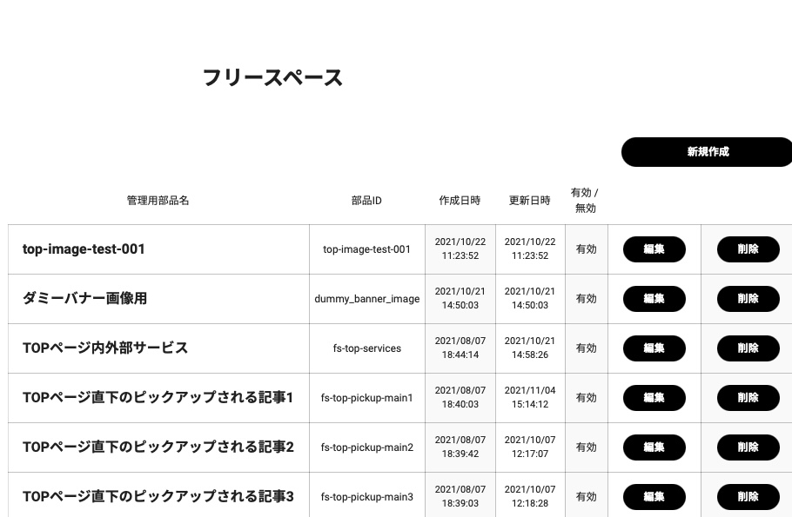
プ41_画面2：フリースペース画面の表示
Đổi lại tên
リンク
システム処理
システム制御で表示
赤字は変更可
ヘッダー
参考URL：不明
フリースペース編集履歴
(8)
構成要素 | 説明
(1)フリースペース編集履歴 | フリースペース編集履歴を表示する。 フリースペース編集履歴の表示順は変更日時の降順で表示される。(最も新しく作成した項目が先頭にくる) 1ページに10個ずつ表示する。
(2)画面名 | フリースペース部分がある画面を表示する。 フリースペース追加可能な画面を表示する 押下することで該当する画面へ遷移する。
(3)作成日時 | 新規作成したフリースペースの日時を表示する。 Chua sakusei thi sao??
(4)編集日時 | 最後に編集したフリースペースの日時を表示する。 Chua sakusei thi sao??
(5)操作 | フリースペースの操作を表示する。
(6)編集 | 押下することでフリースペース作成もしくは編集画面へ遷移する。
(7)削除 | 押下することでフリースペース削除処理を実行する。 処理実行後ダイアログを閉じる。
(8)新規作成 | フリースペースを新規作成する。 押下することでフリースペース作成画面へ遷移する。
(9)ページャー | 1ページ目を表示している場合は「最初へ」と「前へ」は非表示にする。 最後のページを表示している場合は「最後へ」と「次へ」は非表示にする。 ページ番号の要素は最大7ページ分とする。 1ページに表示する件数とデータ数に応じて変わる。 ページ番号選択で指定のページのデータを表示する。 最初へを選択で1ページ目のデータを表示する。 前へを選択で現在のページの前のページのデータを表示する。 次へを選択で現在のページの次のページのデータを表示する。 最後へを選択で最後のページのデータを表示する。
新規作成
(1)
編集画面 | 作成日時 | 編集日時 | 操作
(2)
(3)
(4)
(5)
(6)
画面名
作成日時
編集日時
編集
(7)
削除
(9)
最初へ
前へ
次へ
最後へ
フッター

Slide 37
プ41_画面3：フリースペース削除ダイアログ画面
リンク
システム処理
システム制御で表示
赤字は変更可
ヘッダー
参考URL：不明
フリースペース編集履歴
構成要素 | 説明
(1)削除 | 押下することでフリースペース削除処理を実行する。 処理実行後ダイアログを閉じる。
(2)キャンセル | ダイアログを閉じる
新規作成
編集画面 | 作成日時 | 編集日時 | 操作
編集画面
作成日時
編集日時
編集
削除
削除しますか？
(1)
削除
(2)
キャンセル
最初へ
前へ
次へ
最後へ
フッター

Slide 38
プ41_画面4：フリースペース作成画面の表示
リンク
システム処理
システム制御で表示
赤字は変更可
ヘッダー
参考URL： 不明
フリースペース作成・編集
構成要素 | 説明
(1)表示する画面(必須) | フリースペースに設定した内容（テキスト）・画像を表示する画面を選びます。 例：TOP画面
(2)表示する内容 (HTML) | 文面(HTML)を入力する。 半角英数字 + 半角記号(除く ^ ` { | } ~ & < > " ‘ ) 4バイト対応UTF-8、改行不可 10000文字以内とする。 HTML形式で入力可能とする。 書式がテキストの場合は表示しない。
(3)画像アップロード | 画像をアップロードする。 JPG・GIF・PNGの形式、5メガバイト以内
(4)確認 | フリースペース確認画面へ遷移する。
(5)キャンセル | フリースペース画面に遷移する。
表示する画面(必須)
(1)
表示する画面
表示する内容
(2)
表示する内容 (HTML)
画像アップロード
(3)
画像アップロード
(4)
確認
(5)
キャンセル
フッター

Slide 39
プ41_画面5：フリースペース確認画面の表示
リンク
システム処理
システム制御で表示
赤字は変更可
ヘッダー
参考URL： 不明
フリースペース作成・編集
構成要素 | 説明
(1)表示する画面 | 選択された画面を表示する。
(2)表示する内容 （テキスト） | 入力された文面(HTML)を表示する。 書式がテキストの場合は本文(HTML)は未設定のため表示しない。
(3)画像アップロード | アップロードされた画像を表示する。 JPG・GIF・PNGの形式、5メガバイト以内
(4)作成 | フリースペース作成処理を実行する。 フリースペース作成処理後、作成完了画面を表示する。
(5)戻る | フリースペース作成画面へ遷移する。
表示する画面(必須)
(1)
表示する画面
表示する内容
(2)
表示する内容
画像アップロード
(3)
画像アップロード
(4)
作成
(5)
キャンセル
フッター

Slide 40
プ41_画面6：フリースペース作成完了画面
リンク
システム処理
システム制御で表示
赤字は変更可
ヘッダー
参考URL： 不明
フリースペース作成完了
構成要素 | 説明
(1)作成完了メッセージ | フリースペース作成処理が完了した旨の「作成完了しました。」というメッセージを表示する。
(2)送信履歴画面へ | フリースペース画面へ遷移する。
(1)
作成完了しました。
(2)
フリースペース画面へ
フッター

Slide 41
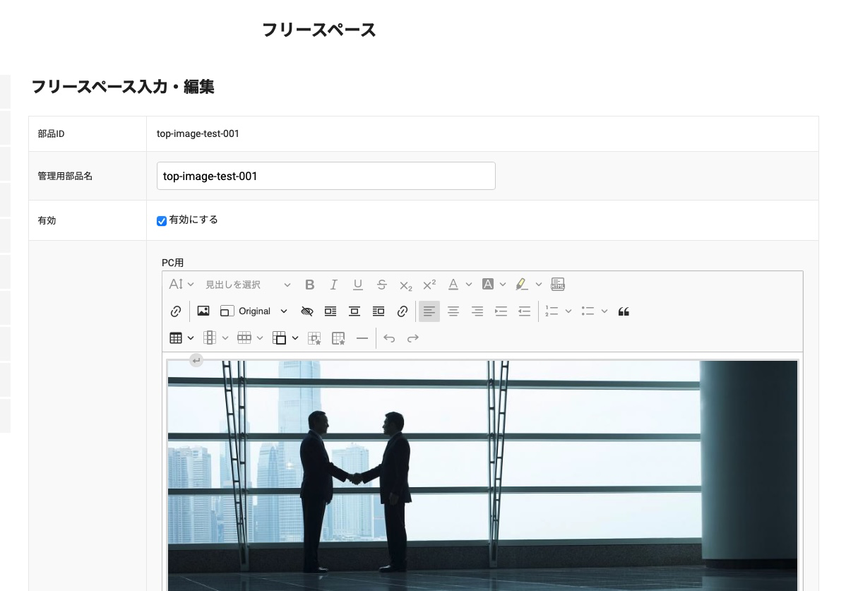
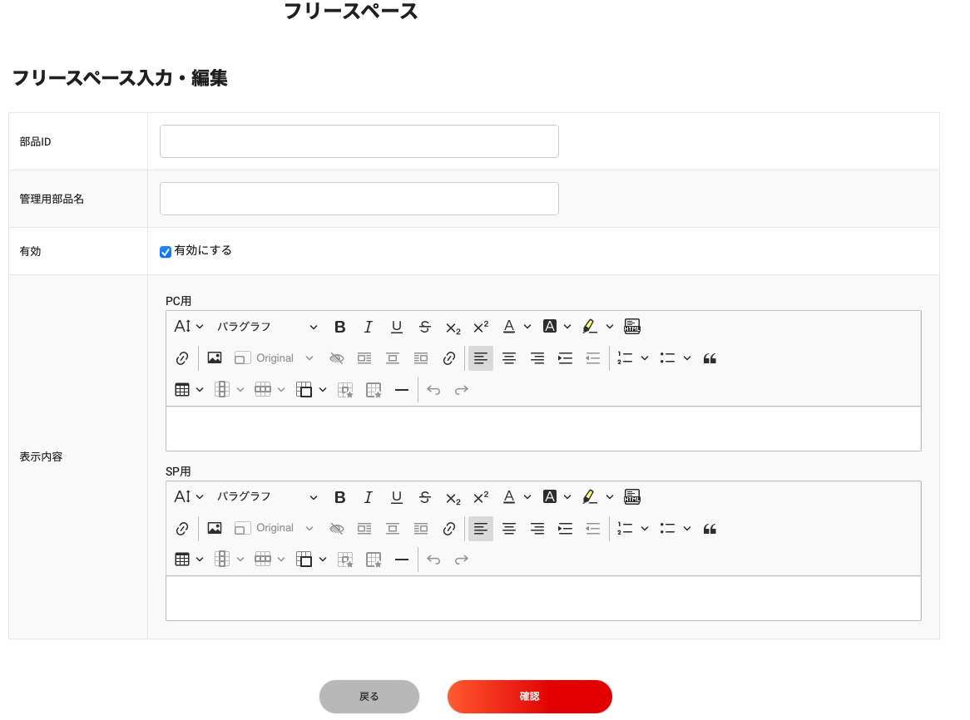
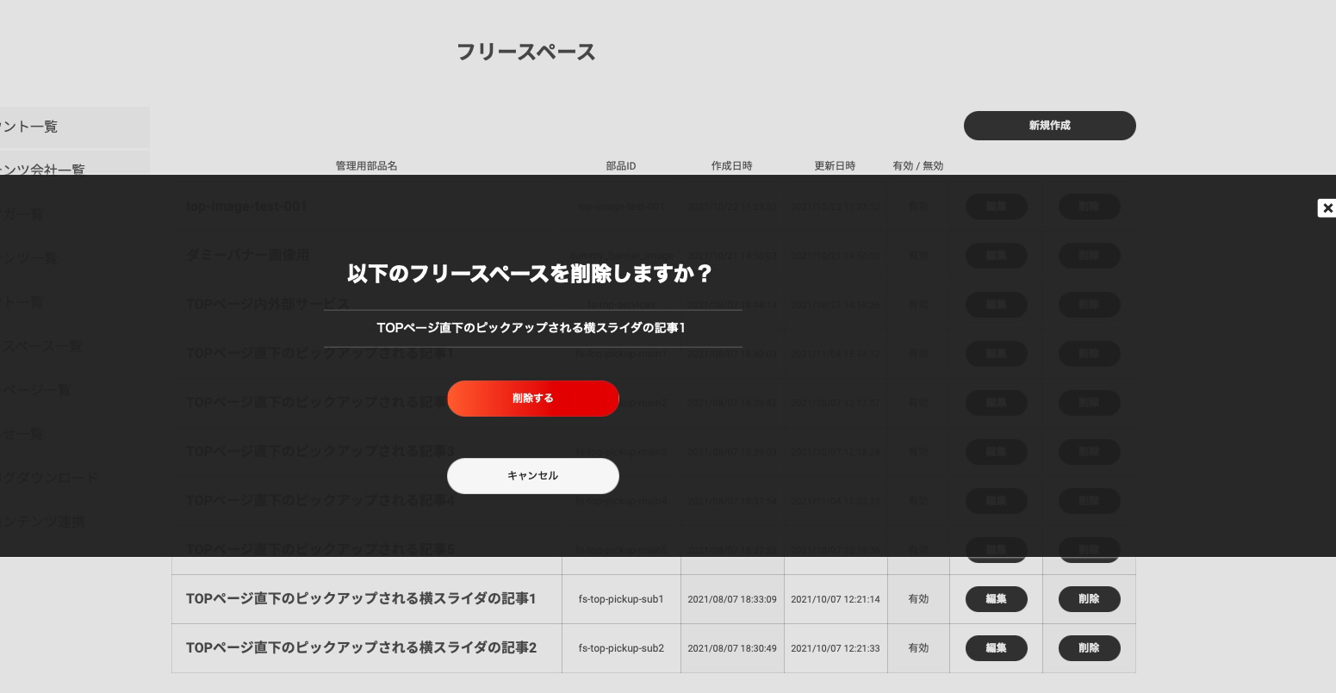
参考

Slide 42
機能要件の定義
管理者機能
一斉メール送信プロセス
ピックアップ機能プロセス
成り代わり機能プロセス
アンケート機能プロセス
フリースペース管理プロセス
フリーページ管理プロセス
メールテンプレート管理プロセス

Slide 43
管理者機能 フリーページ管理プロセス
簡易的に画面を作成する。
利用者 | Webサイト | 伊那市役所（管理者）
画面
画面1
アプリ版プッシュ通知
管理者画面の表示
管理者画面へアクセス
サイト内メッセージ
フリーページ画面の表示
画面2
フリーページ画面へアクセス
Eメール
フリーページ作成画面の表示
画面3
フリーページ作成画面へアクセス
画面4
フリーページ確認画面の表示
フリーページ作成／編集／削除
対象ページへアクセス
対象ページ
フリーページ作成／編集／削除処理
フリーページ確認
フリーページ反映確認

Slide 44
プ42_画面1：管理者画面の表示
リンク
システム処理
システム制御で表示
赤字は変更可
プ7_画面1：管理者画面と同様

Slide 45
プ42_画面2：フリーページ画面の表示
リンク
システム処理
システム制御で表示
赤字は変更可
ヘッダー
参考URL：不明
フリーページ一覧
(8)
構成要素 | 説明
(1)フリーページ一覧 | フリーページ一覧を表示する。 フリーページ一覧の表示順は変更日時の降順で表示される。(最も新しく作成した項目が先頭にくる) 1ページに10個ずつ表示する。
(2)ページ名 | 作成済みのページ名が表示されます。 フリーページ編集で変更可能なページである。 押下することで追加したフリーページを表示する。
(3)作成日時 | 新規作成したフリーページの日時を表示する。
(4)ページURL | 作成したフリーページのURLを表示する。
(5)操作表示 | フリーページの操作を表示する。 Khong can cai nay
(6)編集 | 押下することで編集画面へ遷移する。 Them man hinh 編集
(7)削除 | 押下することで該当フリーページ削除処理を実行する。 処理実行後ダイアログを閉じる。 削除後は、復元できませんのでご注意ください。
(8)ページ追加 | フリースページを新規作成する。 押下することでフリースページ作成画面へ遷移する。
(9)ページャー | 1ページ目を表示している場合は「最初へ」と「前へ」は非表示にする。 最後のページを表示している場合は「最後へ」と「次へ」は非表示にする。 ページ番号の要素は最大7ページ分とする。 1ページに表示する件数とデータ数に応じて変わる。 ページ番号選択で指定のページのデータを表示する。 最初へを選択で1ページ目のデータを表示する。 前へを選択で現在のページの前のページのデータを表示する。 次へを選択で現在のページの次のページのデータを表示する。 最後へを選択で最後のページのデータを表示する。
ページ追加
(1)
(1)
ページ名 | 作成日時 | ページURL | 操作
(2)
(3)
(4)
(5)
(6)
ページ名
作成日時
ページURL
編集
(7)
削除
(9)
最初へ
前へ
次へ
最後へ
フッター

Slide 46
プ42_画面3：フリーページ削除ダイアログ画面
リンク
システム処理
システム制御で表示
赤字は変更可
ヘッダー
参考URL：不明
フリーページ一覧
構成要素 | 説明
(1)削除 | 押下することでフリーページ削除処理を実行する。 処理実行後ダイアログを閉じる。 削除後は、復元できませんのでご注意ください。
(2)キャンセル | ダイアログを閉じる
ページ追加
ページ名 | 作成日時 | ページURL | 操作
ページ名
作成日時
ページURL
編集
削除
削除しますか？
※削除後は、復元できませんのでご注意ください。
(1)
削除
(2)
キャンセル
最初へ
前へ
次へ
最後へ
フッター

Slide 47
プ42_画面4：フリーページ作成画面の表示
リンク
システム処理
システム制御で表示
赤字は変更可
ヘッダー
参考URL：不明
フリーページ作成
構成要素 | 説明
(1)ページURL (必須) | 作成するページのURLを入力します。 半角数字・半角小文字アルファベット・記号「 -（ハイフン）」「 _（アンダーバー）」「. （ドット）」のみ最大64文字入力可能 入力した文字はリアルタイムで右側の文字列に反映されます。「/view/page/****」 「/view/page/」は固定となり変更できません。その後の文字列をURLとして自由に設定することができます。
(2)ページ名 | ページ名を入力します。 半角・全角問わず、最大100文字入力可能 ※出力されるページ名を変更したい場合は、titleタグを<head>内に直接入力することで変更できる想定。
(3)本文(HTML) | フリーページの本文(HTML)を入力する。 半角英数字 + 半角記号(除く ^ ` { | } ~ & < > " ‘ ) 4バイト対応UTF-8、改行不可 10000文字以内とする。 HTML形式で入力可能とする。 書式がテキストの場合は表示しない。
(4)保存 | 入力内容を保存します。 フリーページ画面へ遷移する。
(5)キャンセル | フリーページ画面へ遷移する。
(6)プレビュー | 押下することで実際のサイト表示を確認しておくことができます。
(6)
プレビュー
ページURL (必須)
(1)
/view/page/
ページURL
ページ名
(2)
ページ名
本文（HTML）
(3)
本文（HTML）
(4)
保存
(5)
キャンセル
フッター

Slide 48
プ42_画面5：フリーページ確認画面の表示
リンク
システム処理
システム制御で表示
赤字は変更可
ヘッダー
参考URL：不明
フリーページ作成
構成要素 | 説明
(1)ページURL | 作成するページのURLを表示する。 半角数字・半角小文字アルファベット・記号「 -（ハイフン）」「 _（アンダーバー）」「. （ドット）」のみ最大64文字入力可能 入力した文字はリアルタイムで右側の文字列に反映されます。「/view/page/****」 「/view/page/」は固定となり変更できません。その後の文字列をURLとして自由に設定することができます。
(2)ページ名 | ページ名を表示する。 半角・全角問わず、最大100文字入力可能 ※出力されるページ名を変更したい場合は、titleタグを<head>内に直接入力することで変更できる想定。
(3)本文 | フリーページの本文を表示する。 半角英数字 + 半角記号(除く ^ ` { | } ~ & < > " ‘ ) 4バイト対応UTF-8、改行不可 10000文字以内とする。 HTML形式で入力可能とする。 書式がテキストの場合は表示しない。
(4)保存 | 入力内容を保存します。 フリーページ画面へ遷移する。
(5)キャンセル | フリーページ画面へ遷移する。
(6)プレビュー | 押下することで実際のサイト表示を確認しておくことができます。
(6)
プレビュー
ページURL
(1)
/view/page/
ページURL
ページ名
(2)
ページ名
本文
(3)
本文
(4)
保存
(5)
キャンセル
フッター

Slide 49
プ42_画面6：フリーページ確認画面の表示
リンク
システム処理
システム制御で表示
赤字は変更可
ヘッダー
参考URL： 不明
フリーページ作成完了
構成要素 | 説明
(1)作成完了メッセージ | フリーページ作成処理が完了した旨の「作成完了しました。」というメッセージを表示する。
(2)送信履歴画面へ | フリーページ画面へ遷移する。
(1)
作成完了しました。
(2)
フリーページ画面へ
フッター

Slide 50
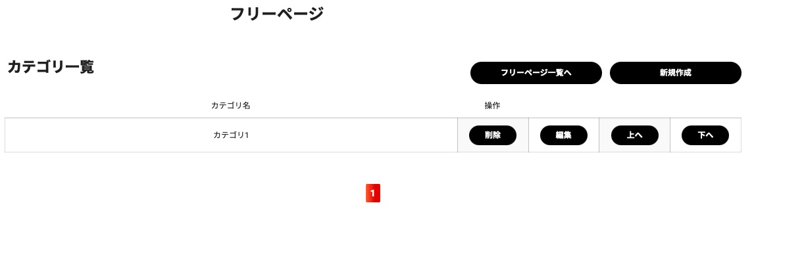
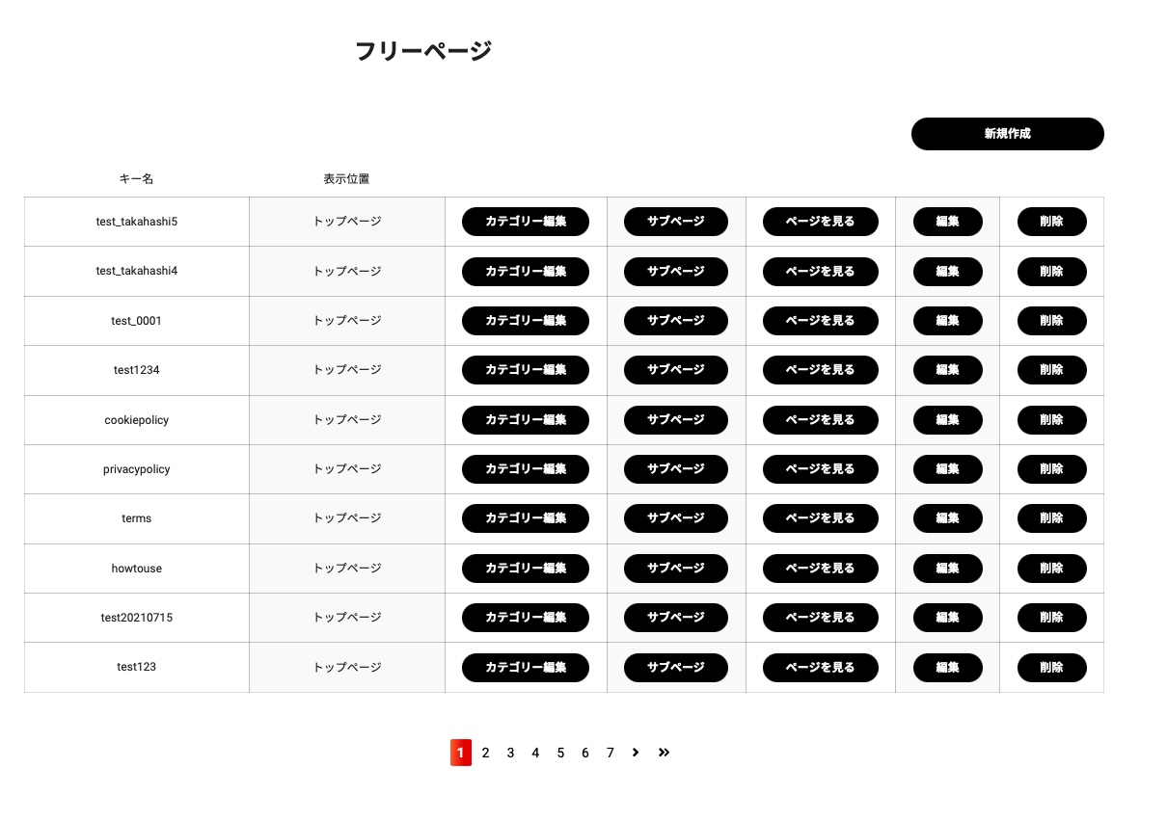
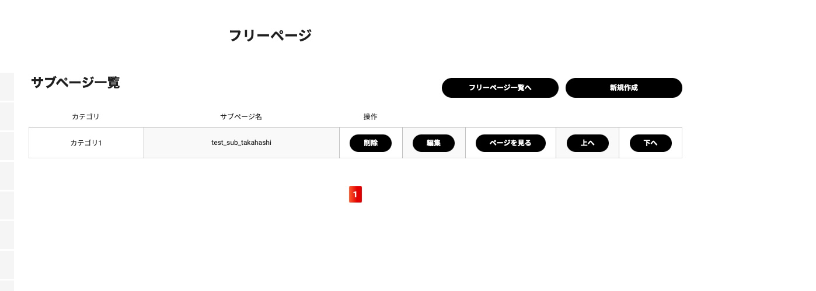
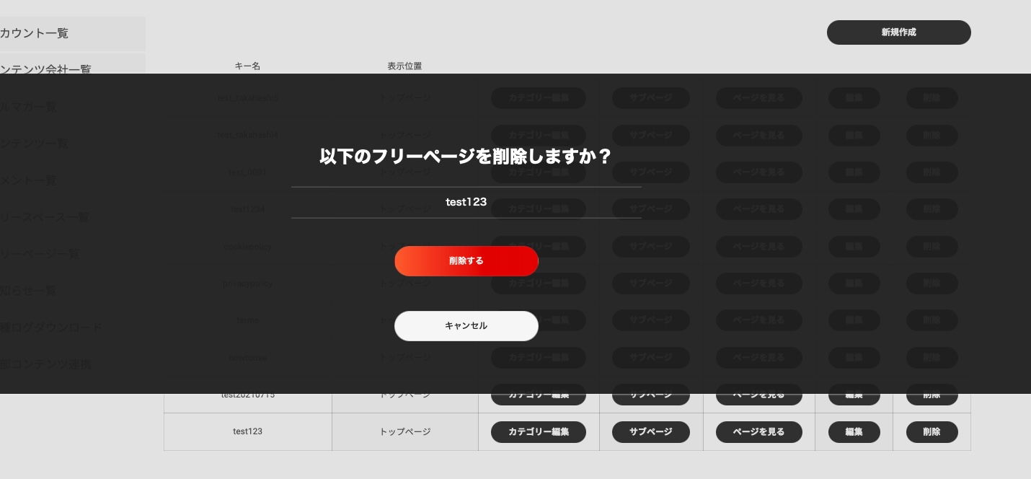
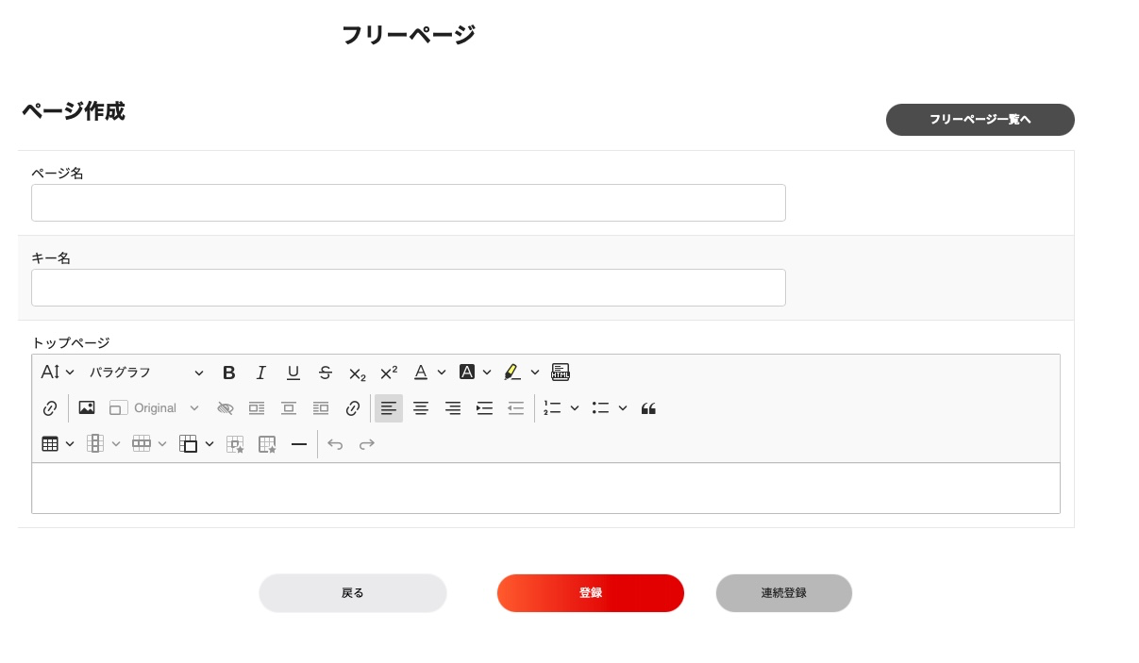
参考

Slide 51
機能要件の定義
管理者機能
一斉メール送信プロセス
ピックアップ機能プロセス
成り代わり機能プロセス
アンケート機能プロセス
フリースペース管理プロセス
フリーページ管理プロセス
メールテンプレート管理プロセス

Slide 52
管理者機能 メールテンプレート管理プロセス
Webサイト（システム）から送信するメールのテンプレートを変更する。
メールはフッターを設定できる。
メールテンプレート管理はメールの送信タイミングの変更できない。（ベンダーー依頼）
利用者 | Webサイト | 伊那市役所（管理者）
画面
画面1
アプリ版プッシュ通知
管理者画面の表示
管理者画面へアクセス
サイト内メッセージ
メールテンプレート画面の表示
画面2
メールテンプレート画面へアクセス
Eメール
メールテンプレート作成画面の表示
画面3
メールテンプレート作成画面へアクセス
画面4
メールテンプレート確認画面の表示
メールテンプレート作成／編集／削除
メールテンプレート作成／編集／削除処理
メールテンプレート確認
メールテンプレート反映確認

Slide 53
プ43_画面1：管理者画面の表示
リンク
システム処理
システム制御で表示
赤字は変更可
プ7_画面1：管理者画面と同様

Slide 54
プ43_画面2：メールテンプレート画面の表示
リンク
システム処理
システム制御で表示
赤字は変更可
ヘッダー
参考URL： 不明
メールテンプレート
構成要素 | 説明
(1)メールテンプレート名 | メールテンプレート名をリストから選べる。 メールテンプレート名の表示順は作成日時の降順で表示される。(最も新しく作成した項目が先頭にくる) 選択したメールテンプレート名に該当するテンプレートを「メールテンプレートプレビュー」のエリアに表示する。
(2)追加 | 新しいメールテンプレートを作成する。 押下することでメールテンプレート作成画面へ遷移する。
(3)削除 | 押下することで該当メールテンプレート削除処理を実行する。 処理実行後ダイアログを閉じる。
(4)メールテンプレートプレビュー | 選択したメールテンプレート名に該当するテンプレートを表示する。
メールテンプレート編集
メールテンプレート名
(1)
メールテンプレート名
(2)
追加
(3)
削除
メールテンプレートプレビュー
メールテンプレートプレビュー
(4)
フッター

Slide 55
プ43_画面2：メールテンプレート削除ダイアログ画面
リンク
システム処理
システム制御で表示
赤字は変更可
ヘッダー
参考URL： 不明
メールテンプレート
構成要素 | 説明
(1)削除 | 押下することでメールテンプレート削除処理を実行する。 処理実行後ダイアログを閉じる。 削除後は、復元できませんのでご注意ください。
(2)キャンセル | ダイアログを閉じる
メールテンプレート編集
メールテンプレート名
メールテンプレート名
追加
削除
削除しますか？
※削除後は、復元できませんのでご注意ください。
メールテンプレートプレビュー
メールテンプレートプレビュー
(1)
削除
(2)
キャンセル
フッター

Slide 56
プ43_画面3：メールテンプレート作成画面の表示
リンク
システム処理
システム制御で表示
赤字は変更可
ヘッダー
参考URL： 不明
メールテンプレート作成
構成要素 | 説明
(1)テンプレート名 | フリーページ作成処理が完了した旨の「作成完了しました。」というメッセージを表示する。
(2)内容 | フリーページ画面へ遷移する。
(3)フッター有 | フッター（署名）を表示する・表示しないの選択。チェックボックス。
(4)保存 | 入力内容を保存する。 メールテンプレート確認画面へ遷移する。
(5)キャンセル | メールテンプレート画面へ遷移する。
メールテンプレート名
(1)
メールテンプレート名
内容
(2)
内容
(3)
フッター有 □
(4)
保存
(5)
キャンセル
フッター

Slide 57
プ43_画面4：メールテンプレート確認画面の表示
リンク
システム処理
システム制御で表示
赤字は変更可
ヘッダー
参考URL： 不明
メールテンプレート確認
構成要素 | 説明
(1)テンプレート名 | メールテンプレート名を表示する。
(2)内容 | メールテンプレートの内容を表示する。フッター（署名）が有る場合、含めて表示する。 半角英数字 + 半角記号(除く ^ ` { | } ~ & < > " ‘ ) 4バイト対応UTF-8、改行不可 10000文字以内とする。 HTML形式で入力可能とする。 書式がテキストの場合は表示しない。
(3)保存 | 入力内容を保存する。 メールテンプレート確認画面へ遷移する。
(5)キャンセル | メールテンプレート画面へ遷移する。
メールテンプレート名
(1)
メールテンプレート名
内容
(2)
内容
(3)
保存
(4)
キャンセル
フッター

Slide 58
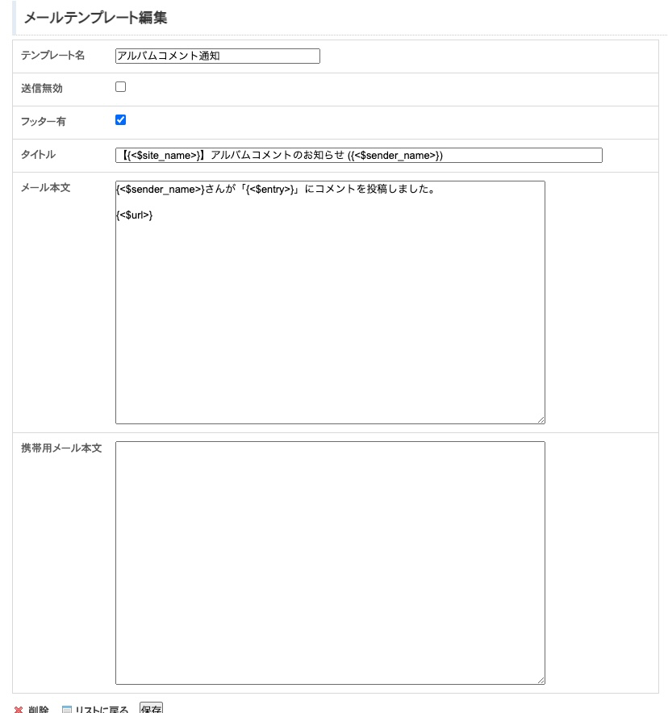
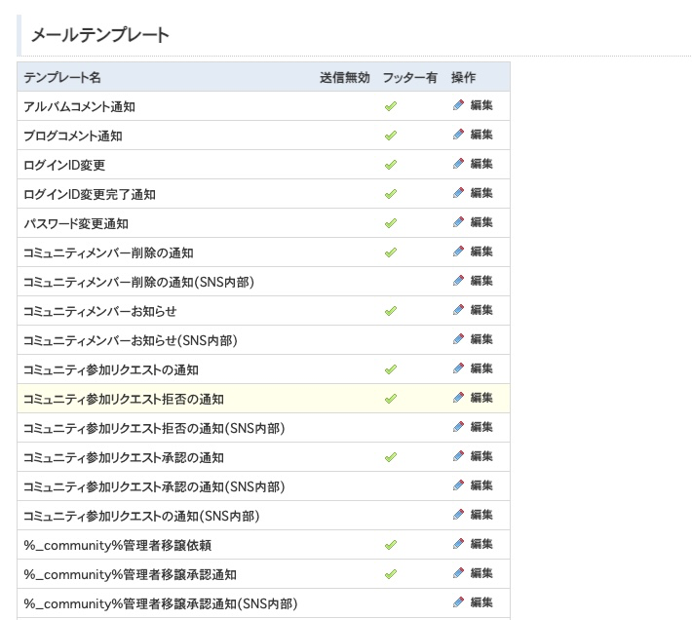
変数の一覧から顧客が選択できないのか

